Slide 1

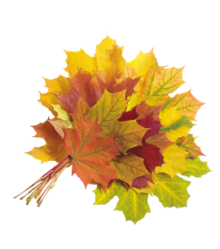

Осенняя пора
в лирике поэтов Башкортостана

Slide 2
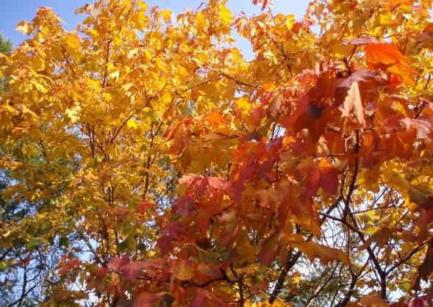
Солнцу тусклому обидно,
Что лучи его так редки.
В зеркалах его не видно,
Все растрачены монетки.
Но еще к нам осень выйдет
Яркой радугой заветной.
Ты успей её увидеть
Красоту и блеск последний.
Айсылу Гарифуллина

Slide 3
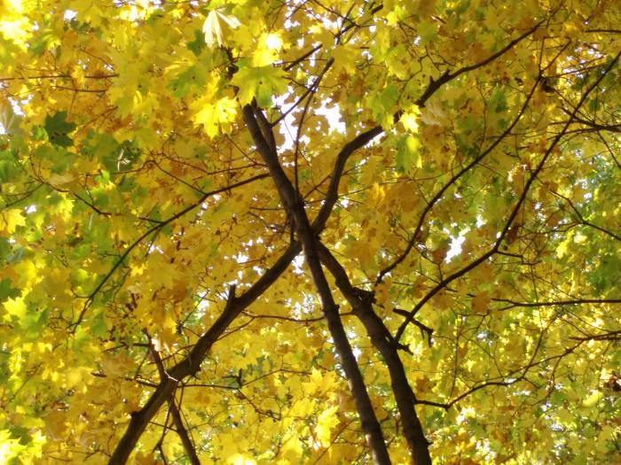
Золотошвейка-осень нитью тонкой
Из солнечных лучей узор плетет.
И сердце просветленное негромко
О золотистой осени поет.

Slide 4
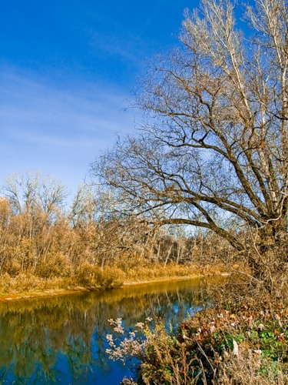
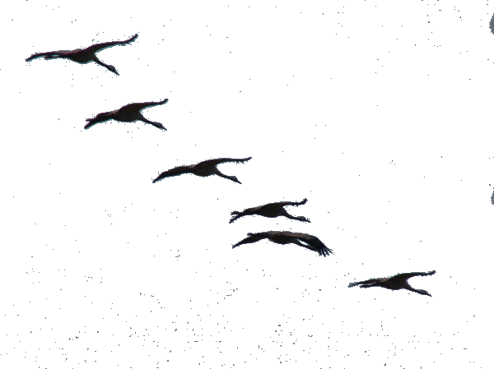
На юг ушла гусей печальных стая
На миг крылами небо заслонив.
На желтые холсты
родного края
Перо,
Как знак прощанья,
Уронив.

Slide 5
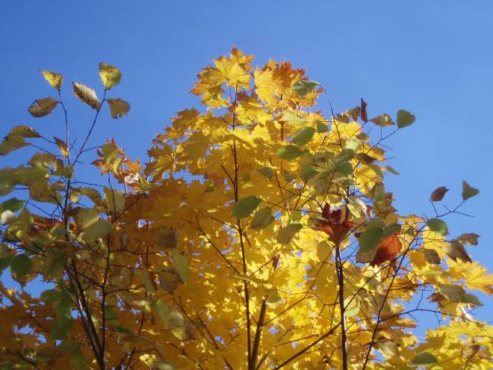
Леса златые погрузились в думы.
Деревья осыпают свой наряд,
И паутин невидимые струны
О золотистой осени звенят.
Гульнур Якупова

Slide 6
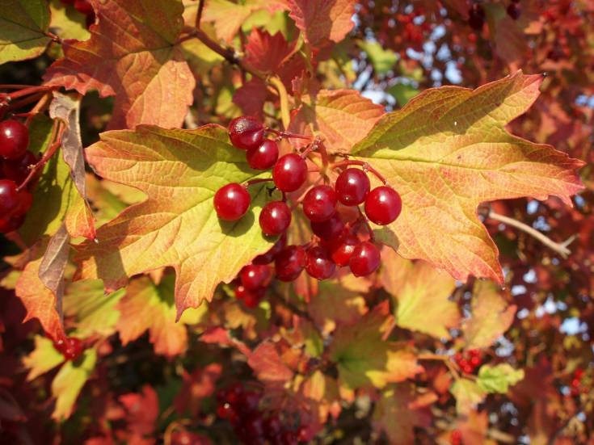
Зной утомил, земля прохлады просит…
Люблю леса в разгаре той поры,

Slide 7
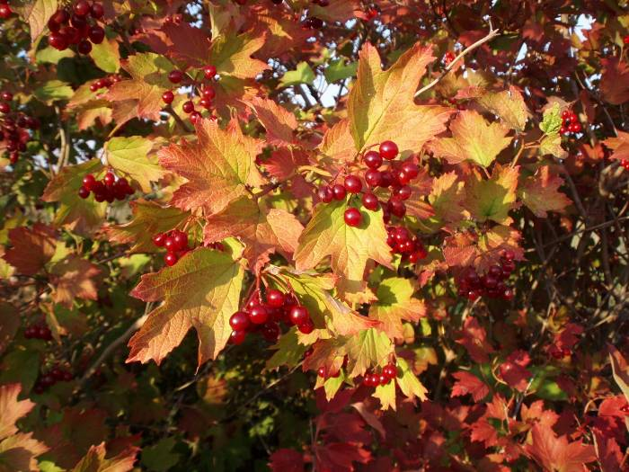
Когда в них щедро расстилает осень
Свои золототканные ковры...
Рагида Янбулатова

Slide 8
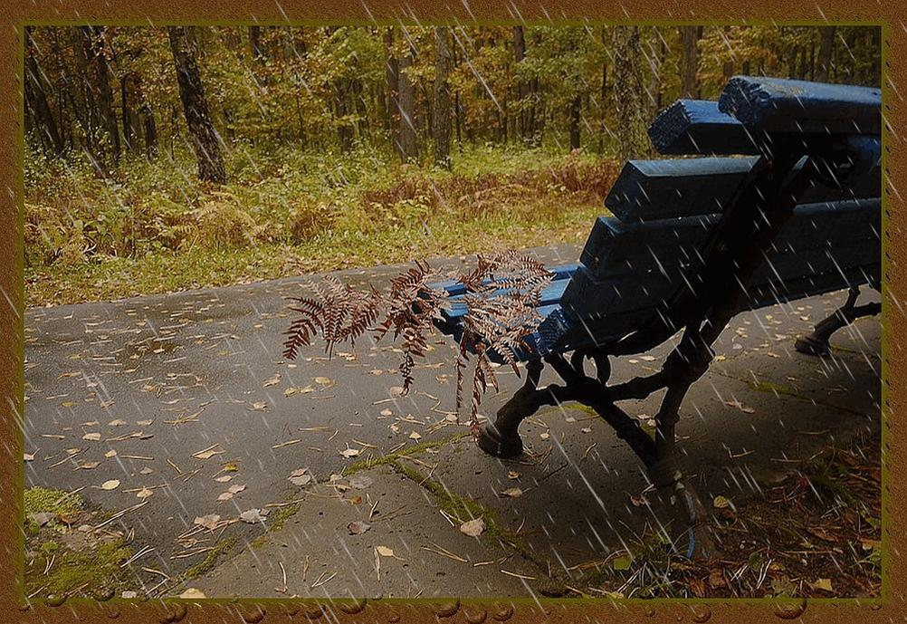
Целый месяц - дожди.
И не видно конца им и края.
Все идут и идут,
Над озябшей землей мельтеша… Марсель Салим

Slide 9
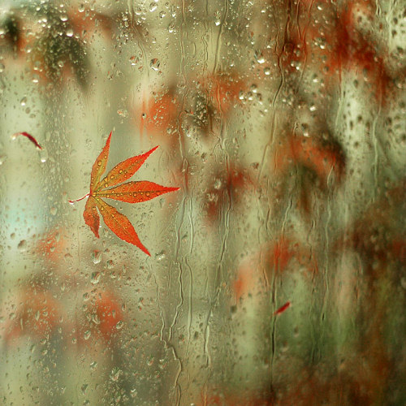
С дождем осенним
с высоты
Листва, едва шурша, струится.
Озябнув, мокрые цветы
Стоят, нахохлившись,
как птицы.
Мустай Карим

Slide 10
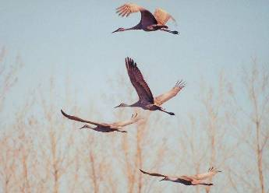
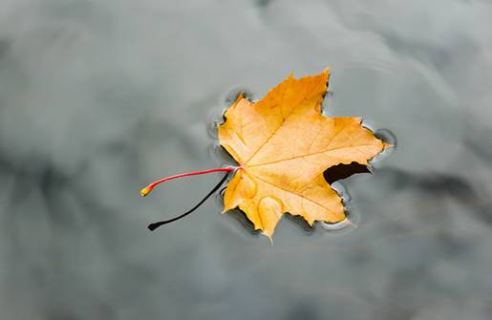
Потемнело озеро внезапно,
будто опечалилось лицо.
Мне его печаль вполне понятна –
снова осень
всходит на крыльцо.
Лист осенний, желтый, как утенок,
не спеша по озеру скользит,
но за птичьей стаей, как спросонок,
влажным взором озеро следит…
Зульфия Ханнанова

Slide 11
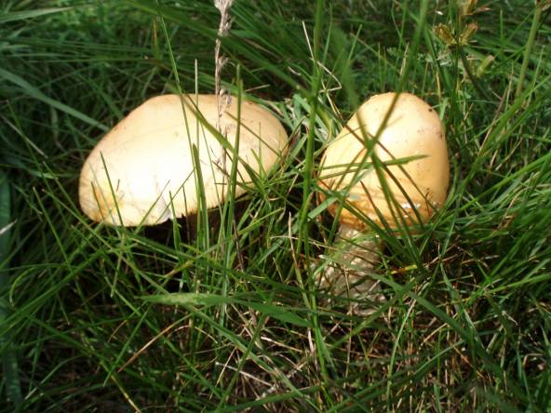
Осень, на твоей рубахе,
Словно пуговки, грибы.
Отсыревший влажный запах
К нам доносит из травы…
Айсылу Гарифуллина

Slide 12
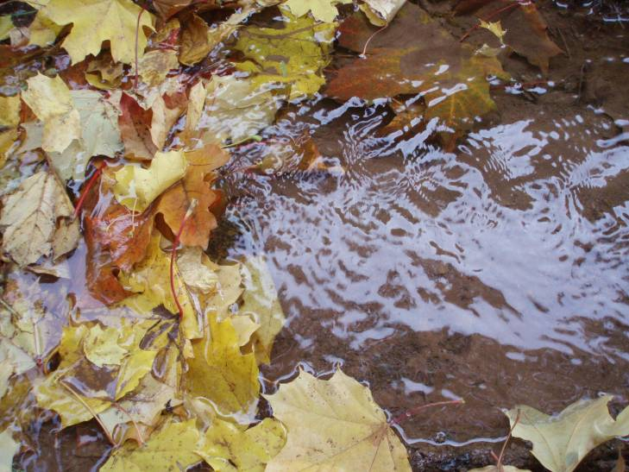
Иду над мерзлою травой
В четвертом времени природы,

Slide 13
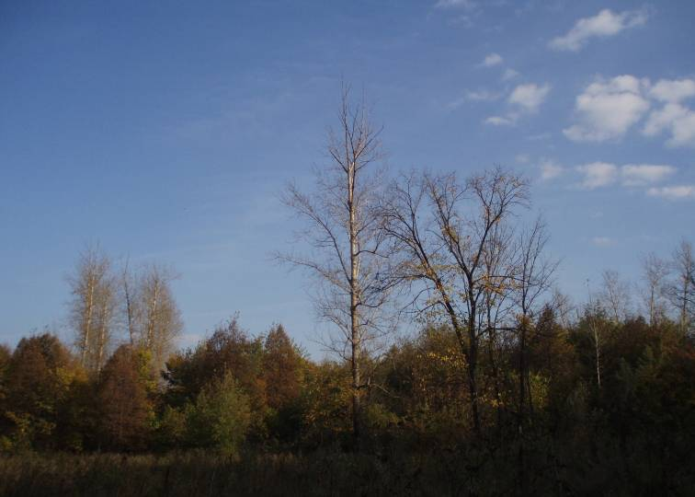
И неба медленные воды
Плывут и стынут надо мной…
Юрий Андрианов

Slide 14
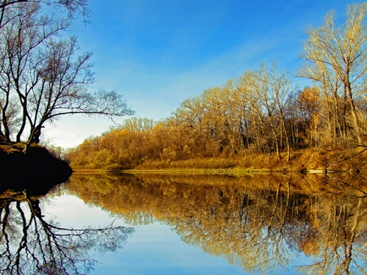
На Дёму я смотрю как бы впервые:
Осенняя - течет она, течет,
И волны – не секунды ли живые? –
Стучат, стучат, стучат… Кто их сочтет?..

Slide 15
Полдневным солнцем светится вода,
И на лице воды – блаженство, счастье,
Как будто так вот и текла всегда –
С улыбкою, не ведая препятствий...
Как будто и сегодня в глубине –
Ни омута и ни водоворота.
Лишь желтый лист, качаясь на волне,
Плывет, плывет – к кому-то от кого-то...
Мустай Карим

Slide 16
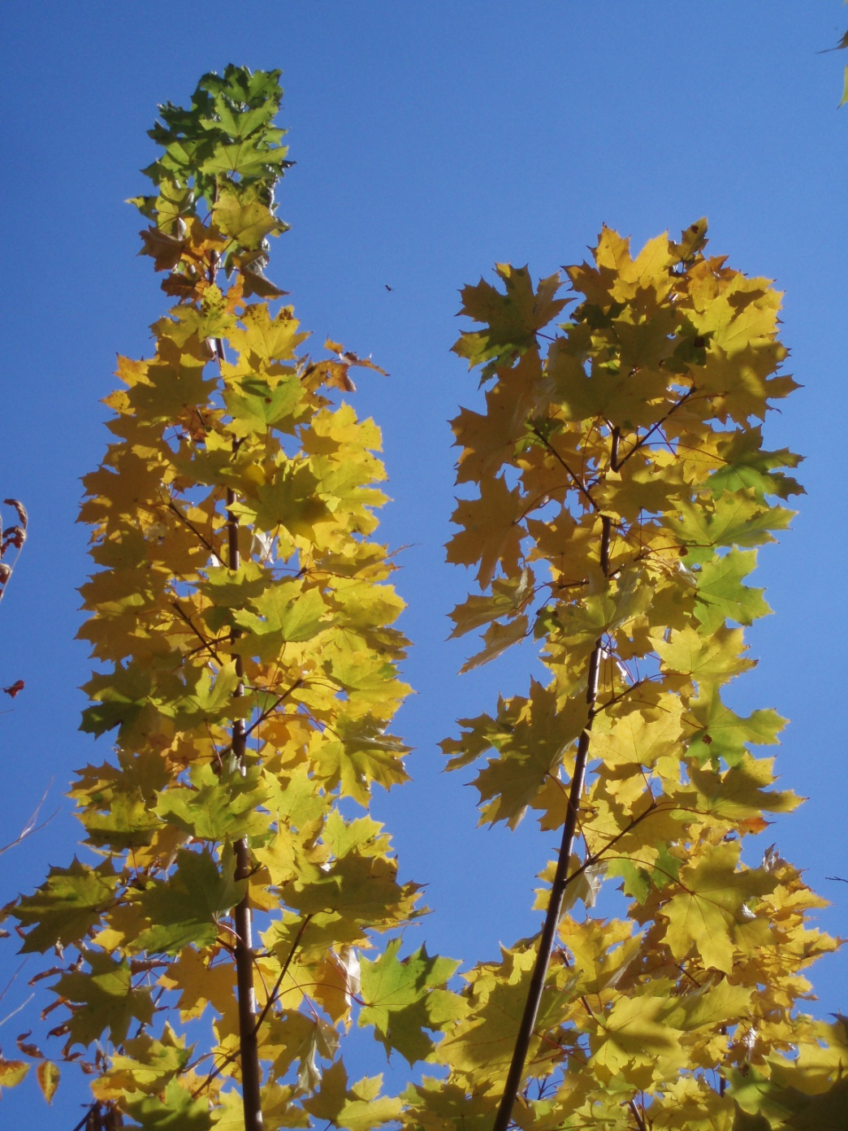
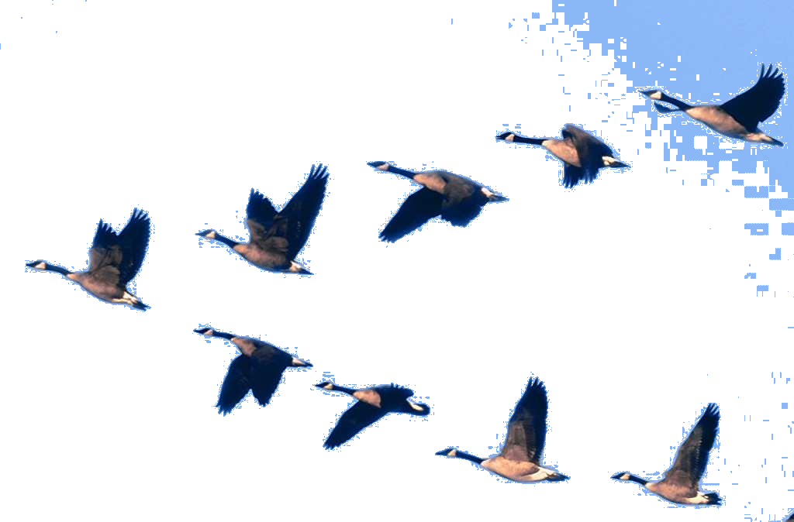
Над лужайкой крик гусей прощальный,
Дремлют копны в чуткой тишине.
Осень бродит в золотистой шали
По моей родимой стороне.

Slide 17
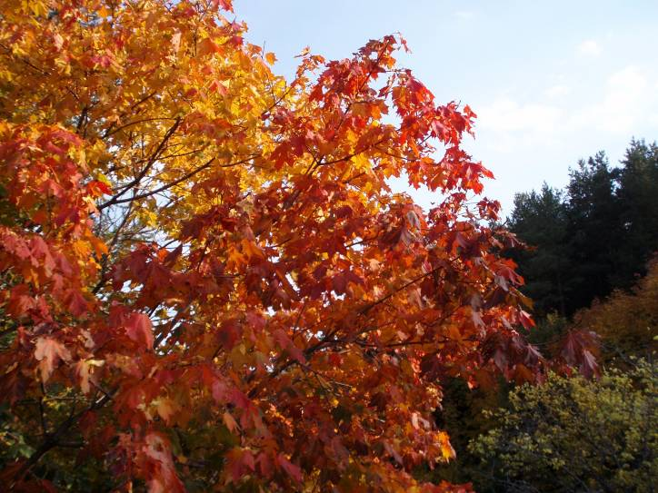
Солнца робкие лучи ласкают
Золотистые кусты рябин.
Проплыла гусей крикливых стая,
Провожать их вышел я один.

Slide 18
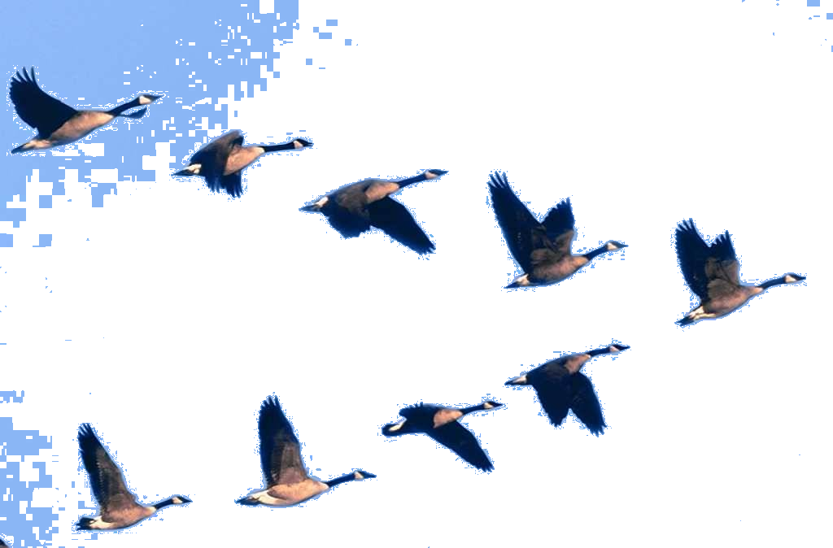
Ветер листья желтые срывает,
Сердце грустью и тоской полно.
Расставанье легким не бывает,
Птицы знают то давным-давно…
Фарит Суфияров

Slide 19
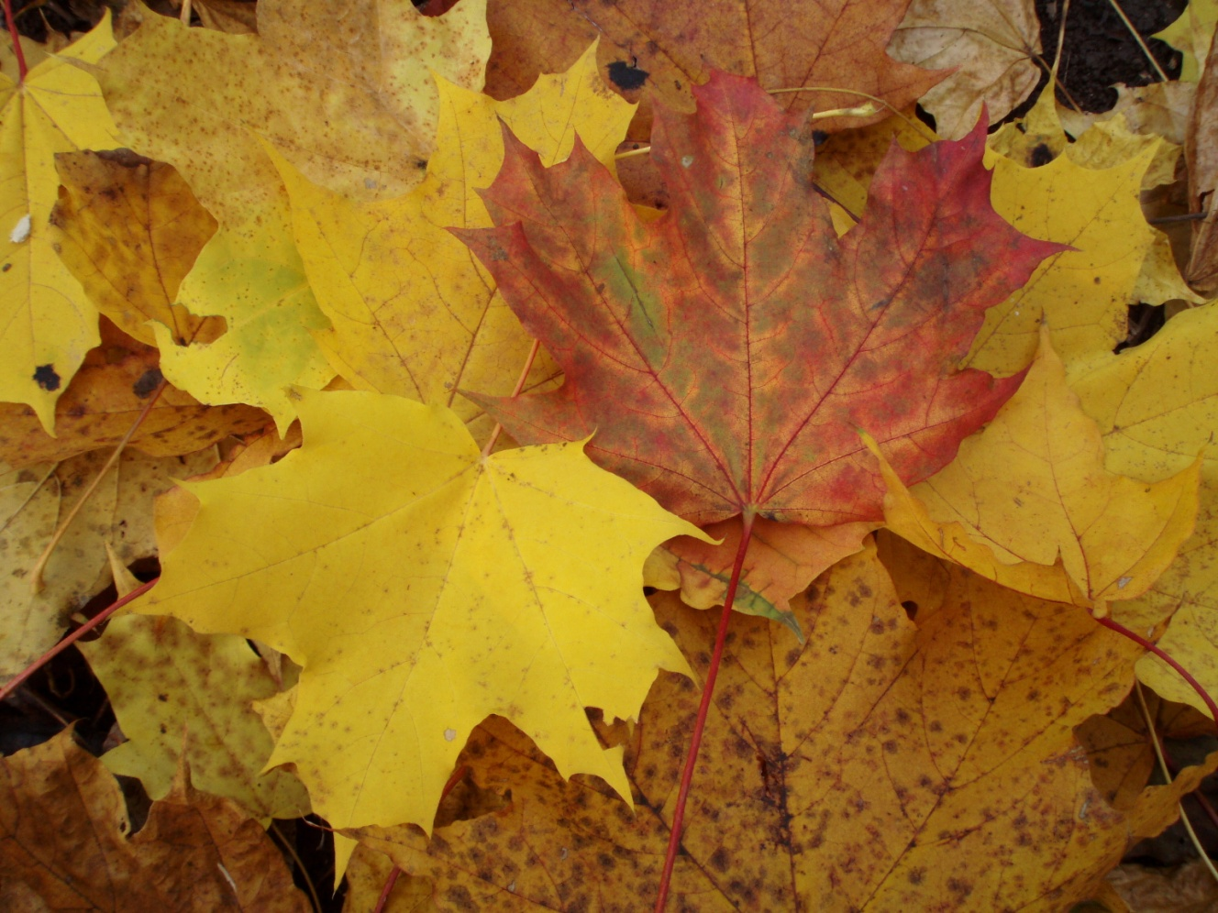
Лес осенью прощанья песню дарит
И провожает певчих птиц на юг.
Он листьями, что шумно опадают,
Поет - звенит монетками вокруг…
Сафуан Алибай

Slide 20
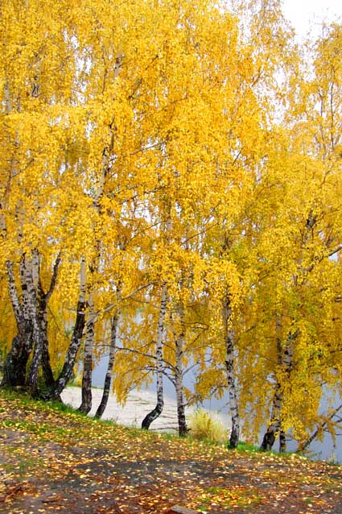

Я береза средь берез пребелых,
Я роняю листья в днях осенних,
Но жива, хоть листья уронила!
Пусть желтеет
прежний мир зеленый,
Я желта от солнечной короны,
Потому, что в корне - жизни сила.
Факия Тугузбаева

Slide 21
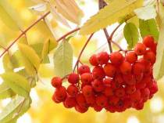
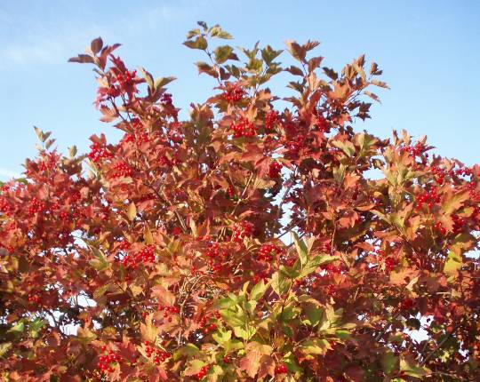
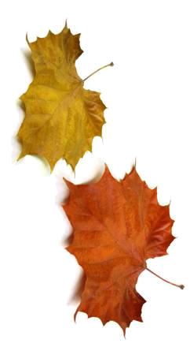
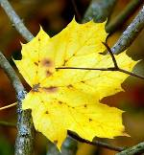
О земля,
красоту твою только вчера
Моя мама вплетала в узоры ковра
И любить мне велела
Край, где песня созрела,
Край, где вся моя жизнь – вдохновенья пора!
Якуб Кулмый

Slide 22
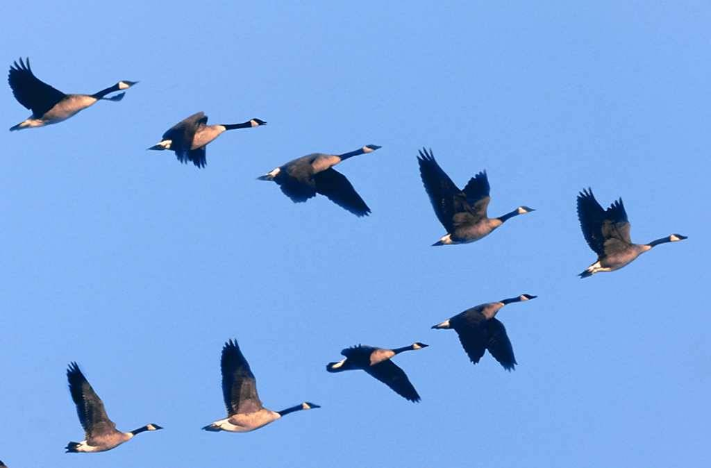
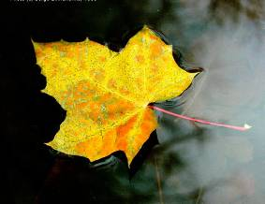
В презентации использованы стихотворения поэтов Башкортостана:
Айсылу Гарифуллиной, Гульнур Якуповой,
Рагиды Янбулатовой, Марселя Салима,
Мустая Карима, Зульфии Ханнановой,
Юрия Андрианова, Фарита Суфиярова,
Сафуана Алибая, Факии Тугузбаевой,
Якуба Кулмыя
Для музыкального оформления
презентации использована
минусовка песни Алсу «Осень»

